Slide 1
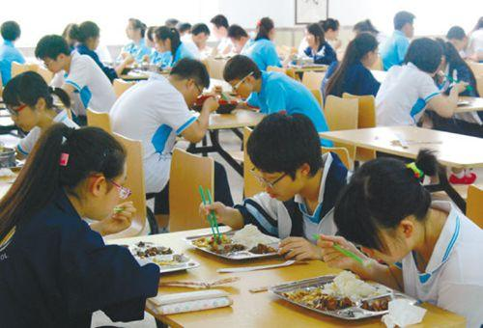
wǒ zài xuéxiào shítánɡ chīfàn
11 我 在 学 校 食 堂 吃 饭
Lesson 11 I eat at the school canteen

Slide 2

生 词:new words
wǎnfàn
1 晚 饭：supper
shǒujī
2 手 机:cell phone
hàomǎ
3 号 码:number
búyònɡ
4 不 用:no need to

Slide 3
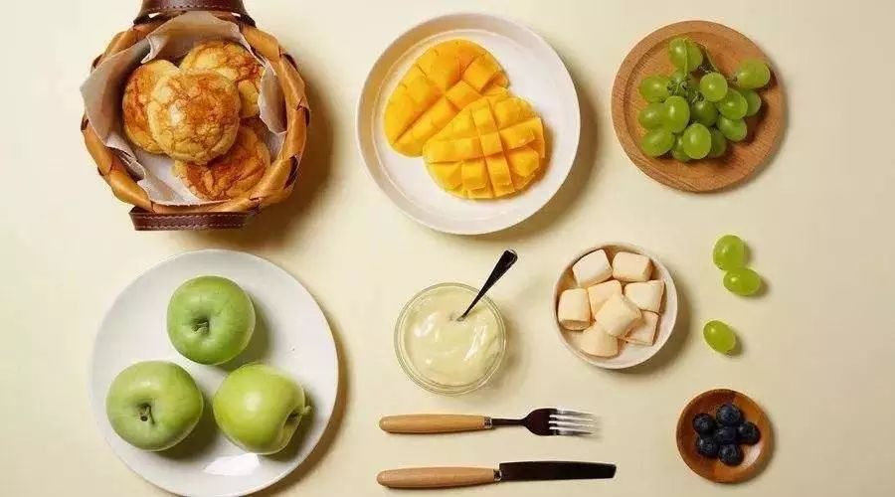
生 词:new words
wǎnfàn
1 晚 饭：supper
zǎofàn
早 饭:breakfast
wǔfàn
午饭:lunch
你 平 时 几 点 吃 晚 饭 ？
(What time do you usually have dinner?)
qǐnɡ
我 想 请 你 吃 晚 饭 。 今 天 你 有 时 间 吗 ？
(I'd like to invite you to dinner. Do you have time today?)

Slide 4
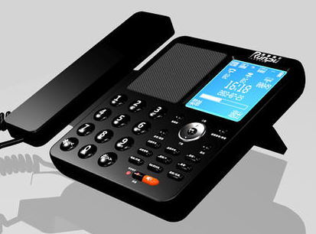
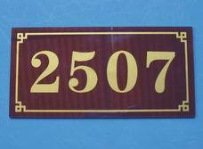
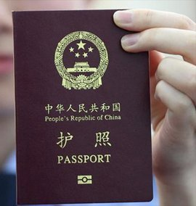
生 词:new words
手 机 号 码
电 话（diàn huà） 号 码
房 间（fánɡ jiān） 号 码
hùzhào hàomǎ
护 照 号 码
shǒujī
2 手 机:cell phone
hàomǎ
3 号 码:number

Slide 5
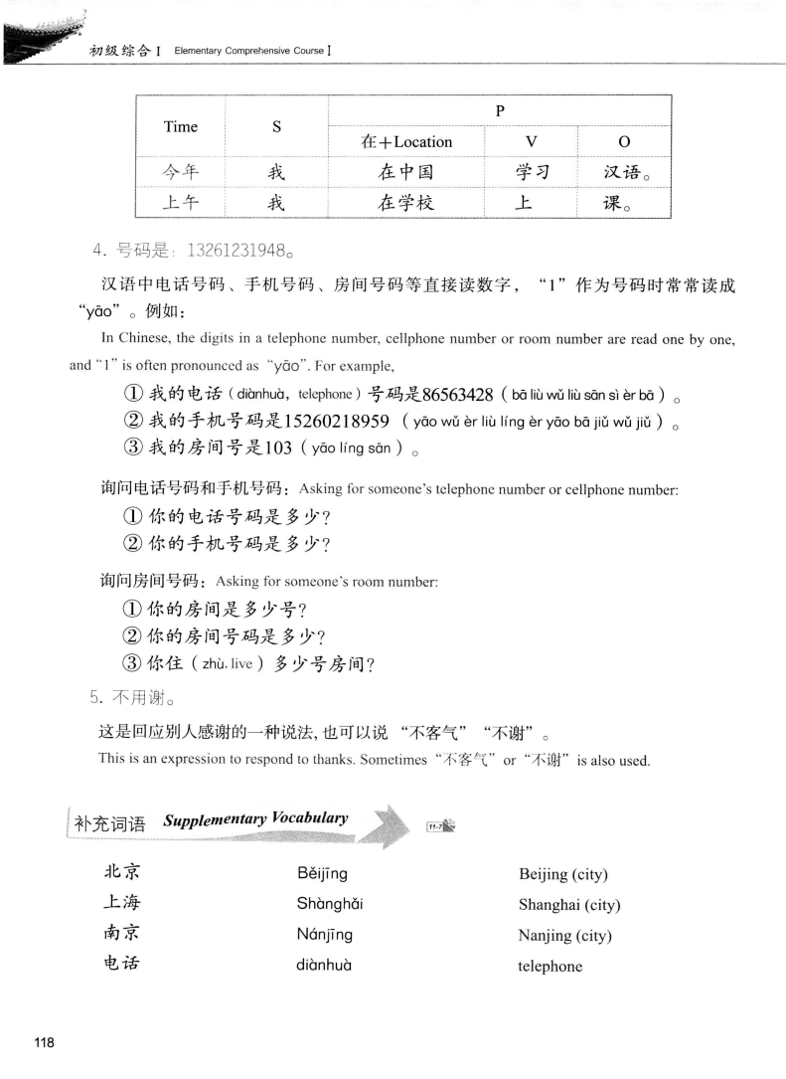

Slide 6
你的手机号码是多少？
（nǐ de shǒu jī hào mǎ shì duō shǎo ）
我的手机号码是15011509881.

Slide 7

生 词:new words
búyònɡ
4 不 用:no need to
xiè xiè ！
A 谢 谢 ！
bú kè qi ！
B1 不 客 气 ！
bú yònɡ xiè ！
B2 不 用 谢 ！
bú xiè ！
B3 不 谢 ！

Slide 8
wánɡ pénɡ ：
王 朋 ： 你 好 ！ 请 问 你 找 谁 ？
shān tián ： cuī hào
山 田 ： 你 好 ！ 我 是 崔 浩 的 同 学 山 田 。 崔 浩 在 吗 ？
wánɡ pénɡ ：
王 朋 ： 他 不 在 。 现 在 他 在 朋 友 家 吃 晚 饭 。
shān tián ：
山 田 ： 他 的 手 机 号 码 是 多 少 ， 你 知 道 吗 ？
wánɡ pénɡ ：
王 朋 ： 知 道 ， 号 码 是 ： 13261231948 。
shān tián ：
山 田 ： 谢 谢 你 ！
wánɡ pénɡ ：
王 朋 ： 不 用 谢 ！
课文二:Text two

Slide 9
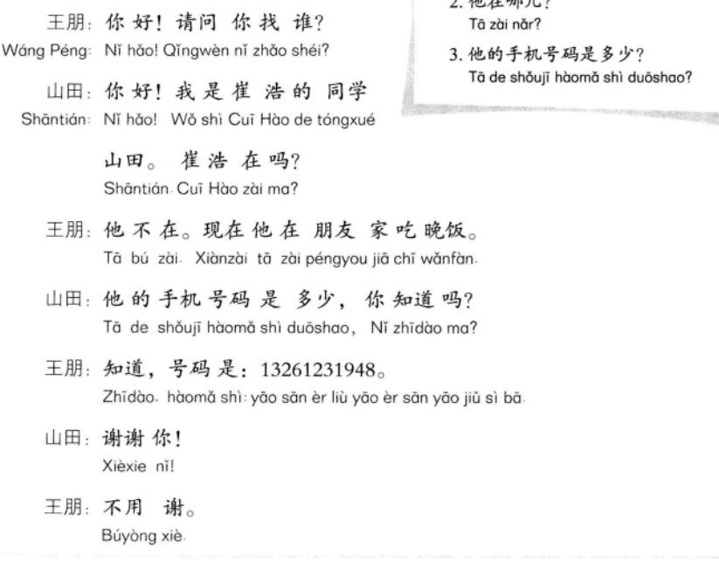

Slide 10

课文二:Text two
1 山 田 找 谁 ？
2 崔 浩 在 吗 ？
3 崔 浩 现 在 在 哪 儿 ？
4 崔 浩 的 手 机 号 码 是 多 少 ？

Slide 11
一、Complete the sentence using the given words
1、 ，我看手机。（……的时候）
2、A: ?(多少)
B： 我的手机号码是15011745677。
3、A: 今天我请你吃饭。
B：太好了！ 。（不用）
二、Rearrange the following words to make sentences
1、看书 在 今天 图书馆 下午 我
2、 我 聊天儿 的时候 跟朋友 休息
3、汽车 他 一 工作 公司 在 家

